Slide 1
REGIÓNY SLOVENSKA A MOŽNOSTI ICH ROZVOJA
NITRIANSKY KRAJ

Slide 2
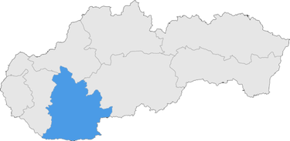
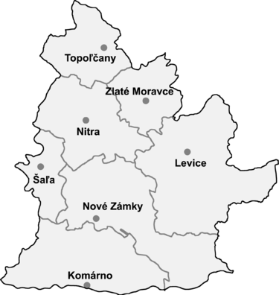
NITRIANSKY KRAJ (údaje k 30.06.2019)
Rozloha: 6 343,73 km²
Počet obyvateľov: 675 489
Hustota zaľudnenia: 106,48 obyv./km²

Slide 3
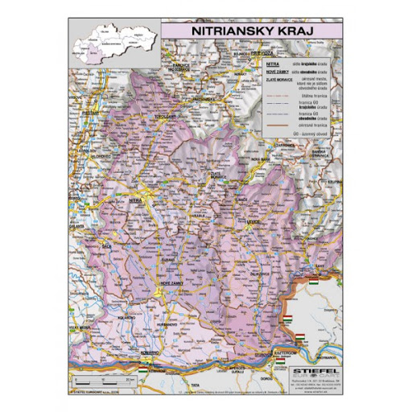
NITRIANSKY KRAJ
Okresy (7): Komárno, Levice, Nitra, Nové Zámky, Šaľa, Topoľčany, Zlaté Moravce
Susedné štáty: Maďarsko
Susedné kraje: Trnavský, Trenčiansky, Banskobystrický
Celkový počet obcí: 354
Mestá: 16
Vidiecke obce: 338

Slide 4
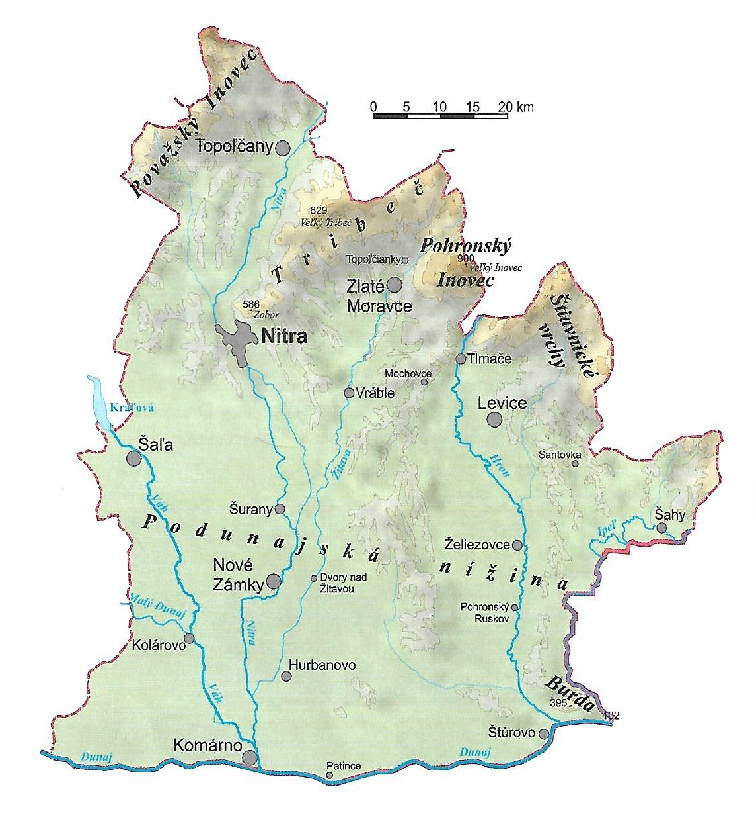
NITRIANSKY KRAJ
povrchové celky: Podunajská nížina, Považský Inovec, Tribeč, Pohronský Inovec, Štiavnické vrchy, Burda
rieky: Dunaj, Váh, Nitra, Žitava, Hron, Ipeľ
podnebie: teplé a suché (okrem podhorských oblastí)

Slide 5
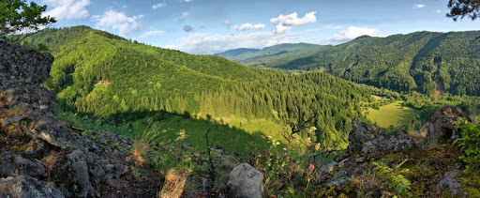
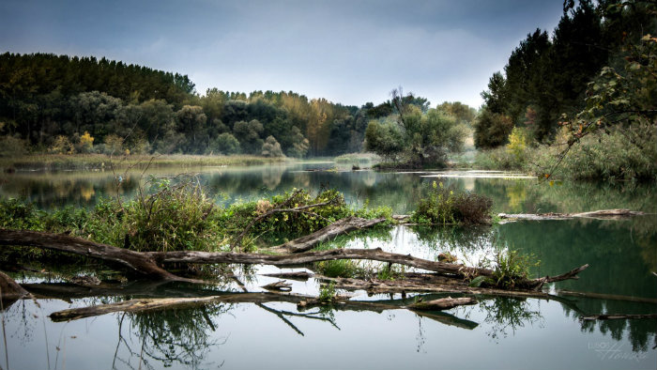
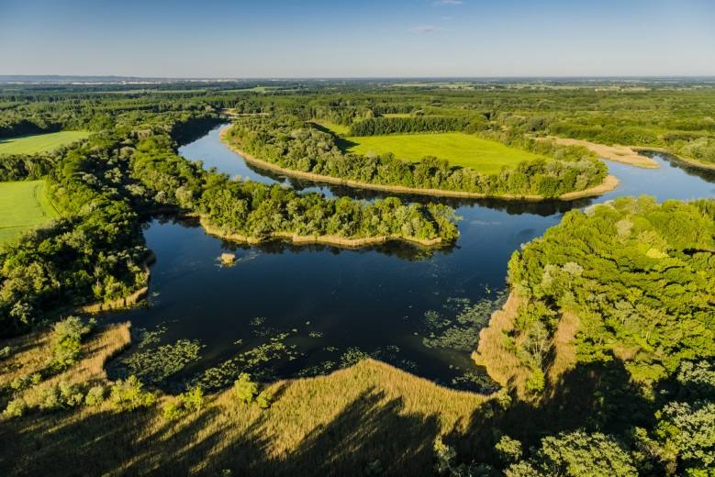
NITRIANSKY KRAJ
územie kraja má výdatné zásoby podzemných vôd najmä na Žitnom ostrove (termálne kúpaliská, pitná voda)
Lesy (v nížine vyrúbané a premenené na poľnohospodársku pôdu): dubové a lužné
CHKO:
Ponitrie, Štiavnické vrchy, Dunajské luhy
Významný biotop vodného vtáctva:
Číčovské mŕtve rameno

Slide 6
NITRIANSKY KRAJ
územie kraja je husto zaľudnené
prevláda slovenská národnosť
na juhu sa ¼ obyvateľov hlási k maďarskej národnosti
väčšina obyvateľov je rímskokatolíckeho vyznania
veľký význam má poľnohospodárstvo (pestovanie pšenice, kukurice, slnečnice, viniča)

Slide 7
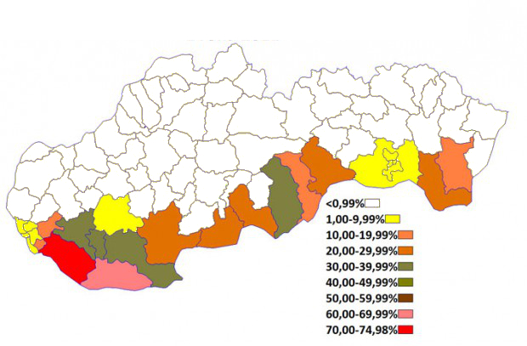
Podiel obyvateľov maďarskej národnosti v okresoch SR

Slide 8
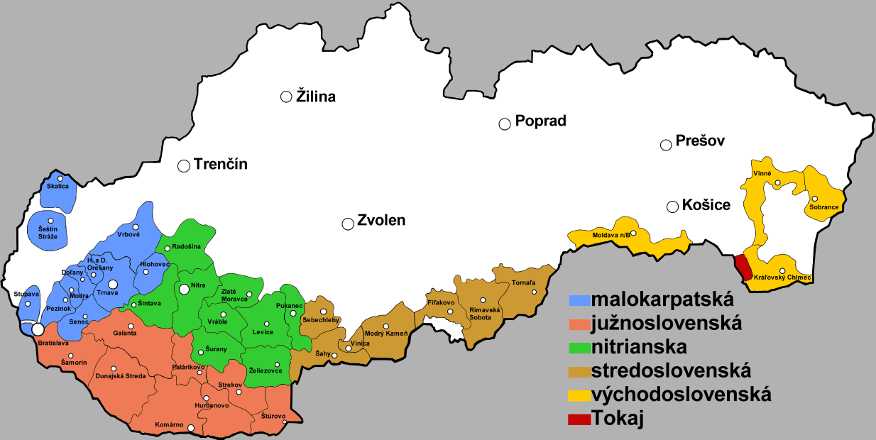
Vinohradnícke oblasti na Slovensku

Slide 9
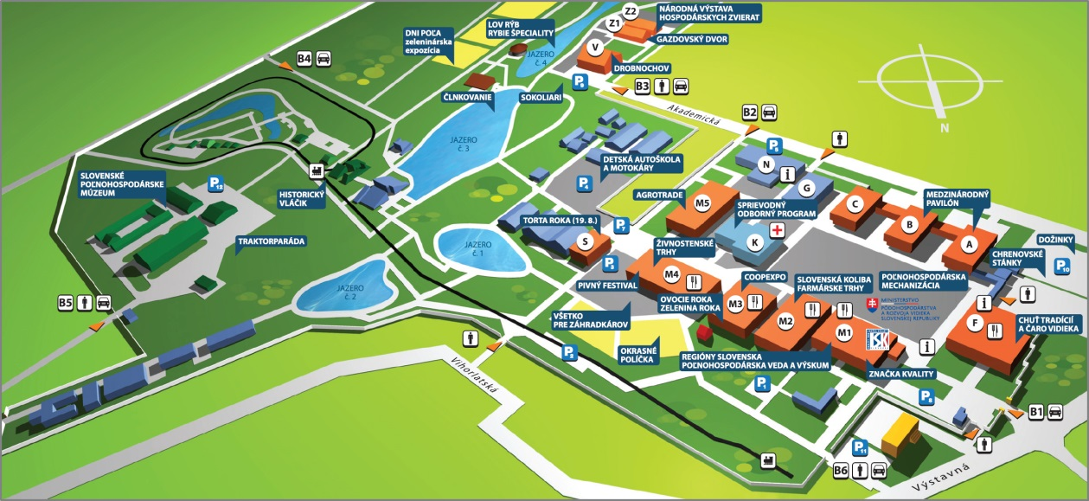
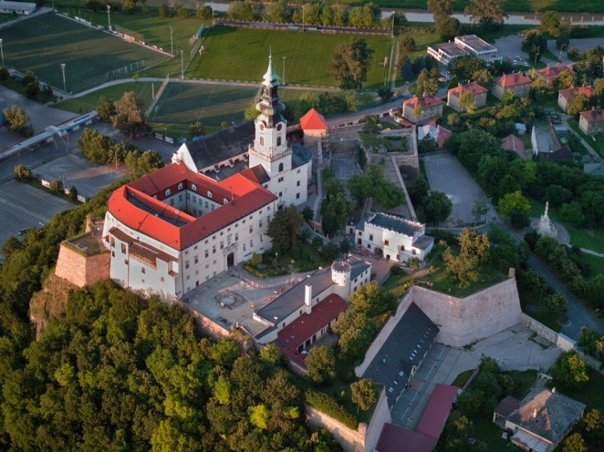
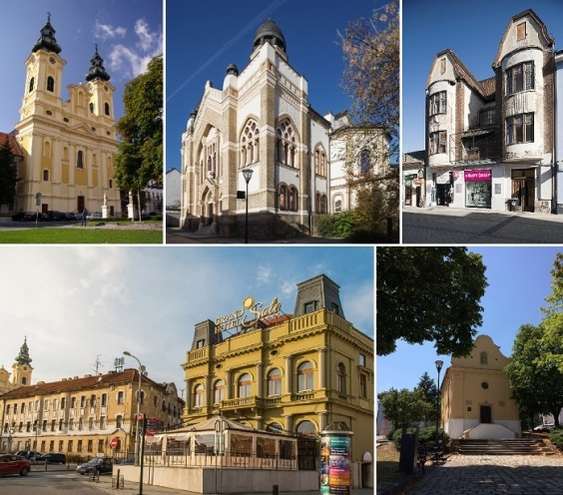
NITRA
najväčším mestom a sídlom kraja je Nitra
mestská pamiatková rezervácia
univerzitná tradícia (Univerzita Konštantína Filozofa, Slovenská poľnohospodárska univerzita)
výstavisko AGROKOMPLEX

Slide 10
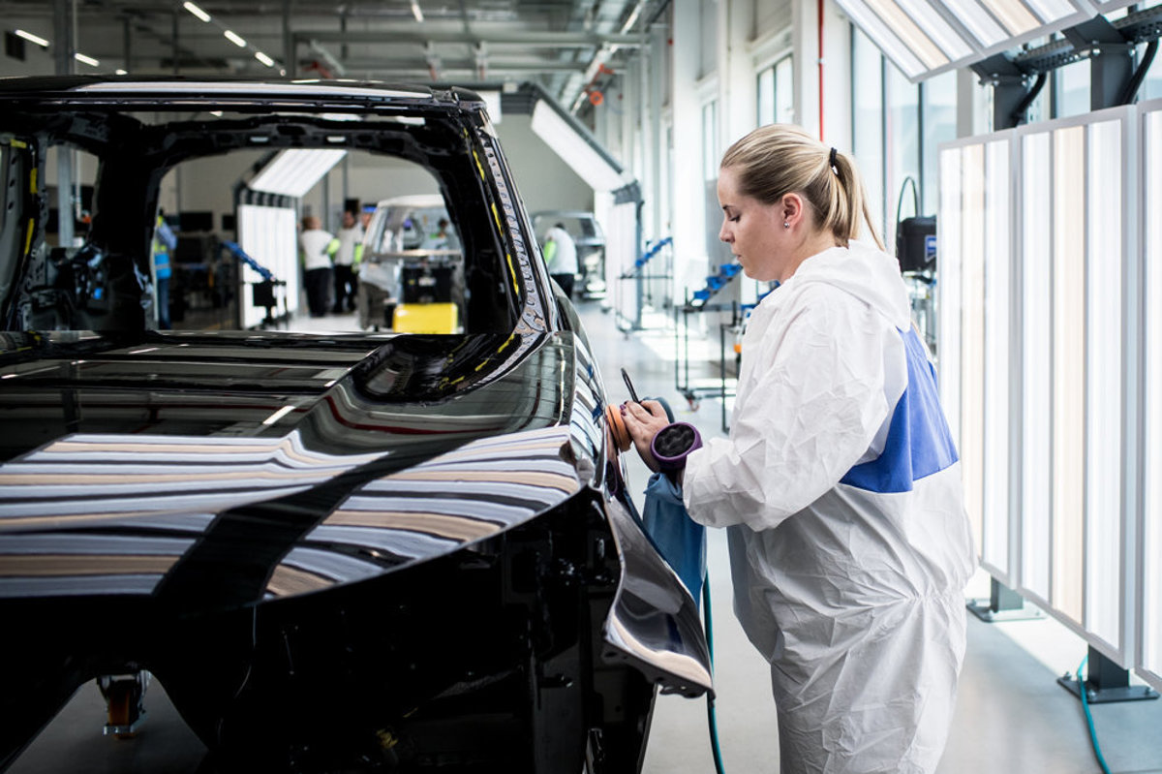
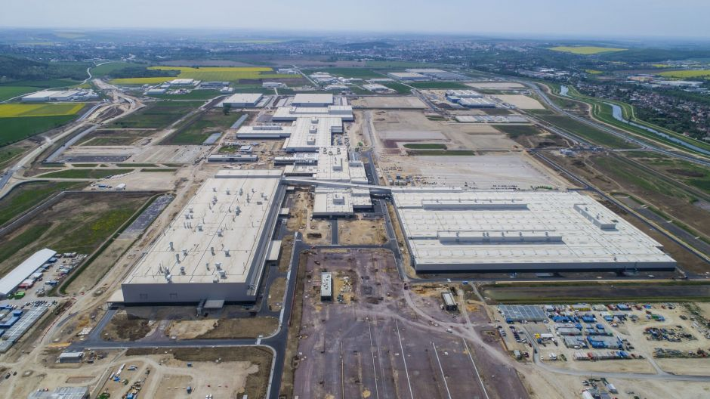
NITRIANSKY KRAJ
STROJÁRSKY a ELEKTROTECHNICKÝ priemysel
výroba osobných automobilov Jaguar Land Rover v Nitre

Slide 11
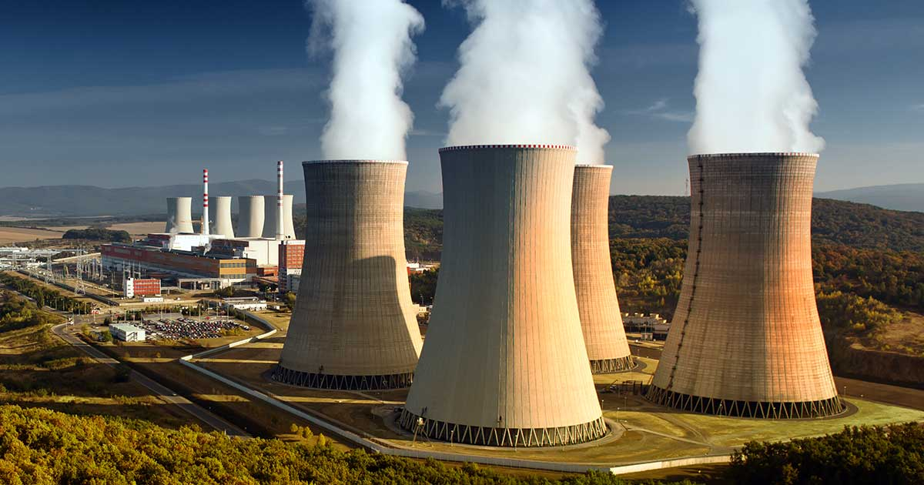
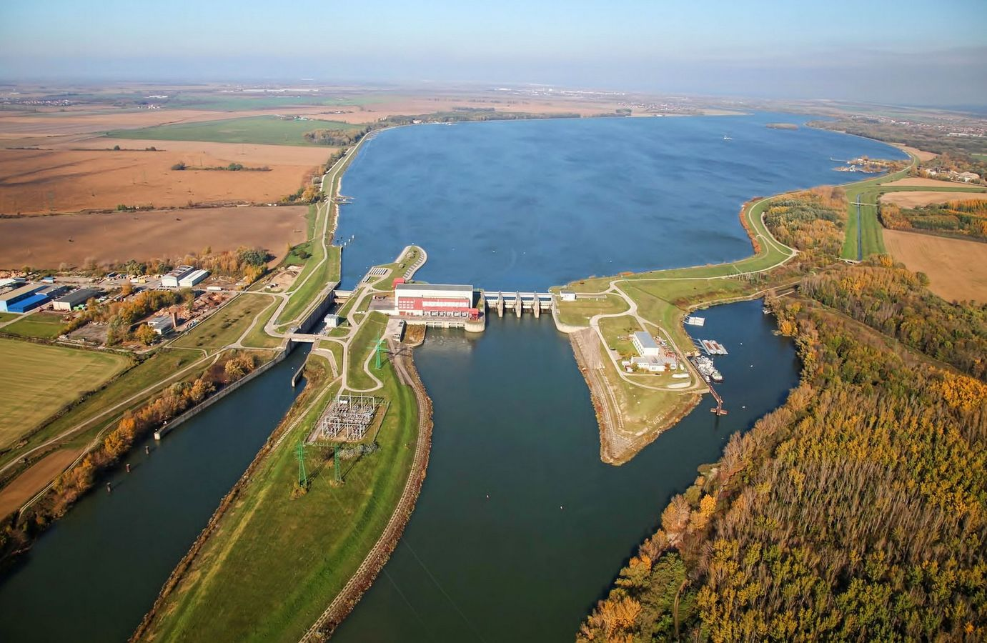
NITRIANSKY KRAJ
energetický priemysel
jadrová elektráreň Mochovce
vodná elektráreň Kráľová

Slide 12
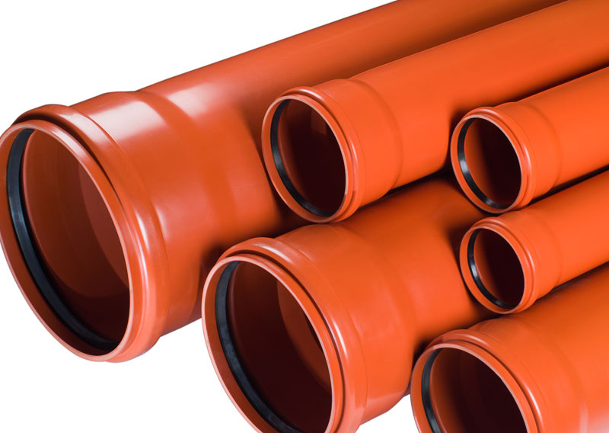
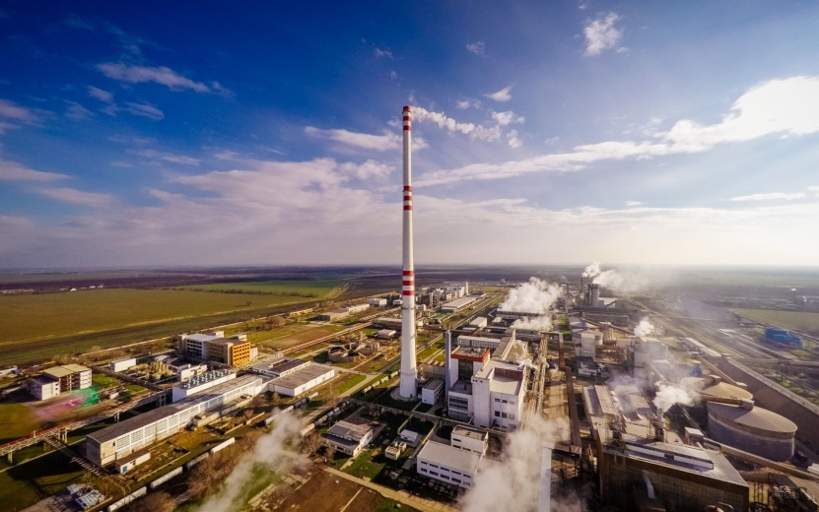
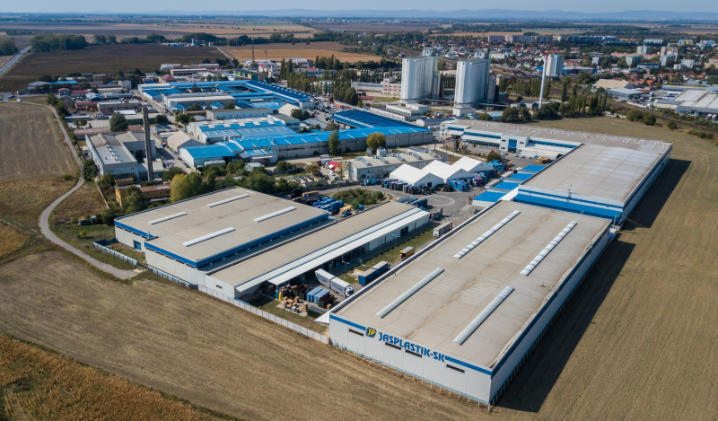
NITRIANSKY KRAJ
CHEMICKÝ priemysel
výroba hnojív a chemických výrobkov v Duslo Šala
plastové výrobky (potrubia, fólie) v Nitre

Slide 13
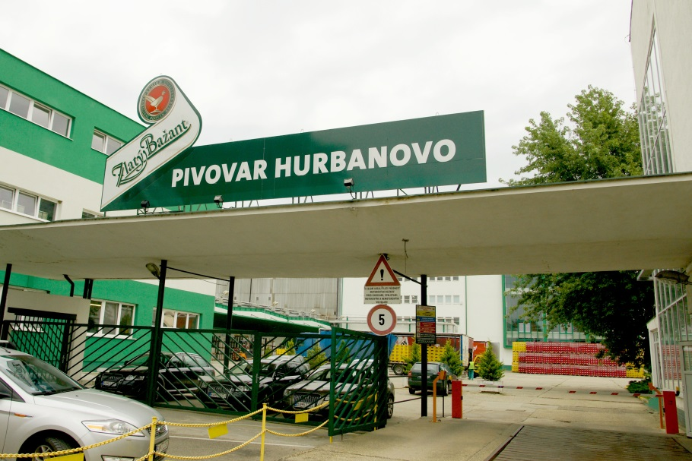
NITRIANSKY KRAJ
POTRAVINÁRSKY priemysel
výroba piva v Hurbanove
výroba mlieka a mliečnych výrobkov v Leviciach
spracovanie hydiny a hydinových mäsových výrobkov v Topoľčanoch

Slide 14
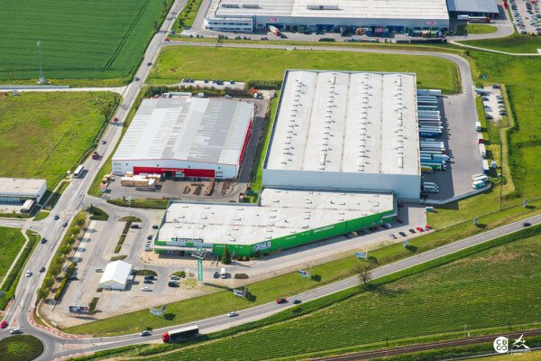
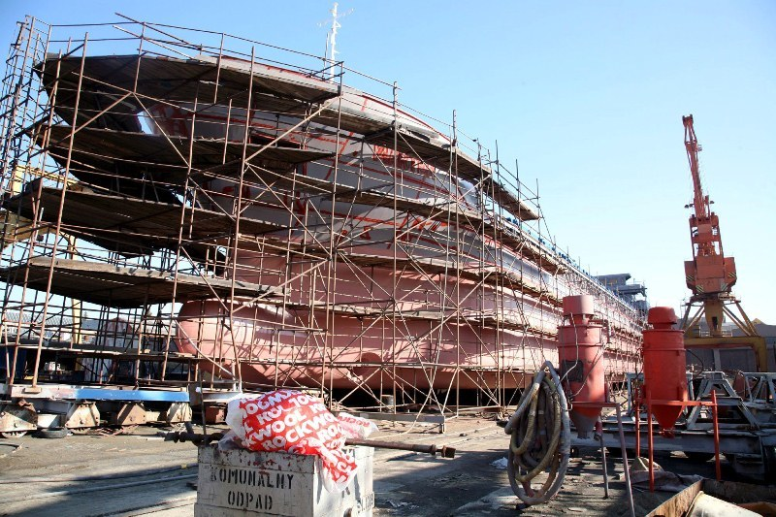
NITRIANSKY KRAJ
ĎALŠIE ODVETVIA priemyslu
výroba nábytku v Topoľčanoch
výroba lodí v Komárne

Slide 15
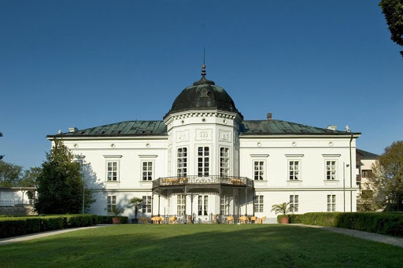
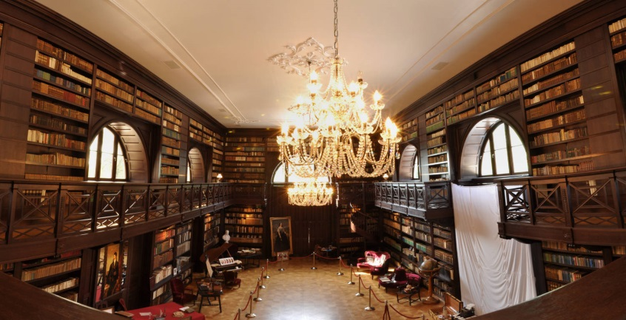
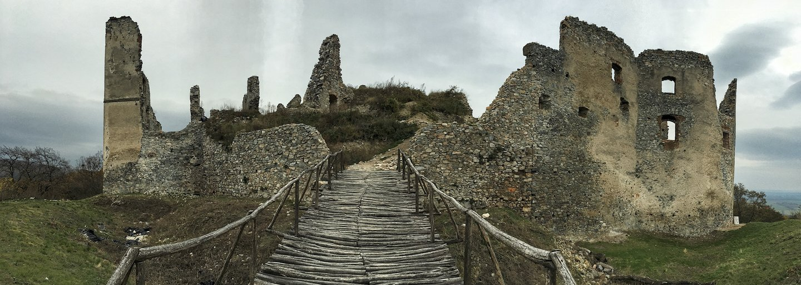
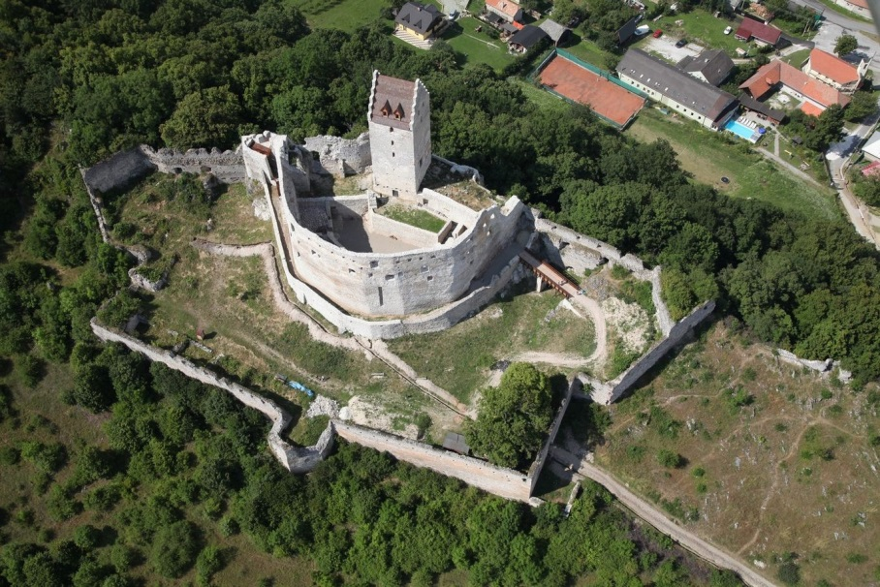
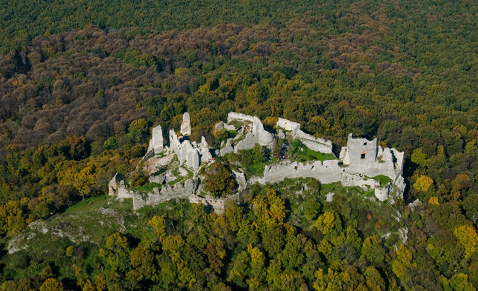
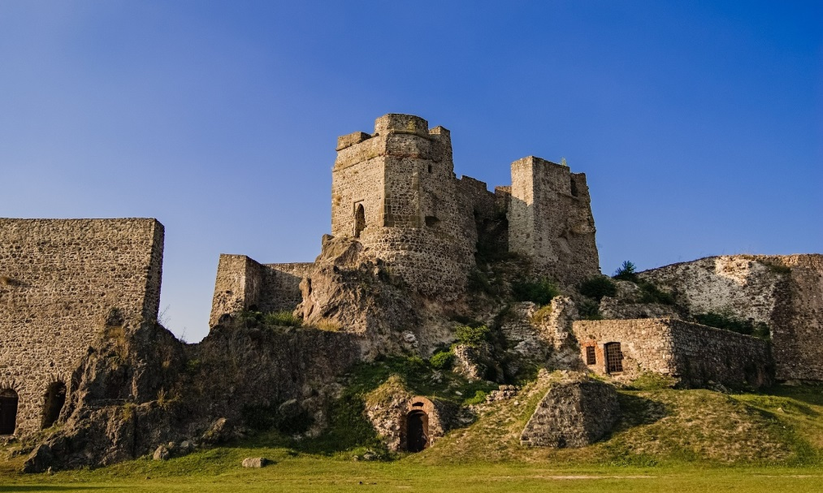
PAMIATKY
Oponice
Topoľčiansky hrad
Gýmeš
Levický hrad

Slide 16
DOMÁCA ÚLOHA
Prepísať poznámky do zošita
Pomenuj do zošita nasledujúce obrázky (snaž sa zistiť, čo najviac → ten kto správne pospája názvy a obrázky dostane 1tku)

Slide 17
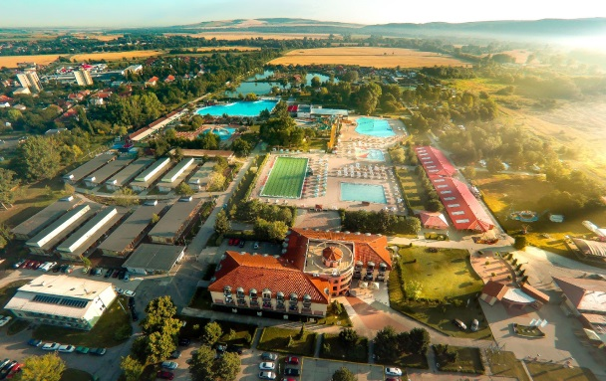
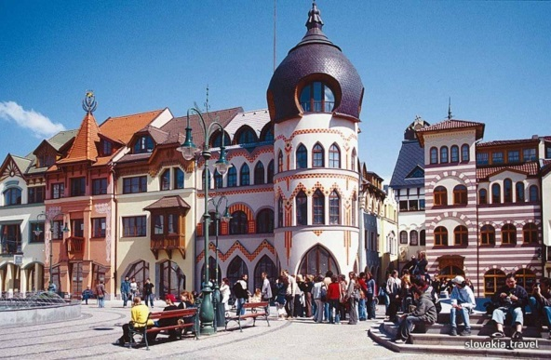
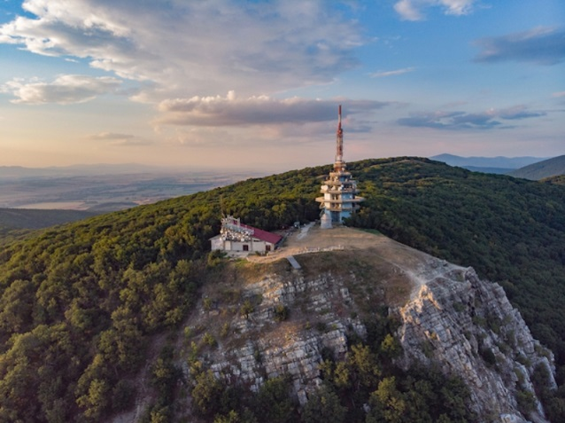
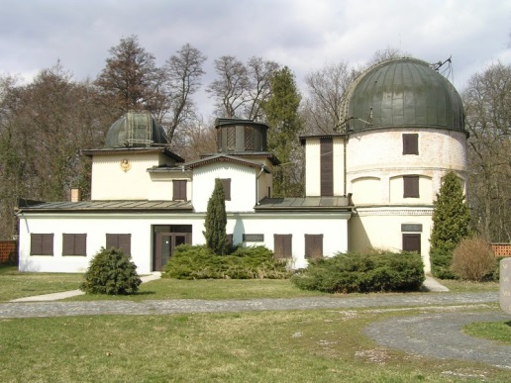
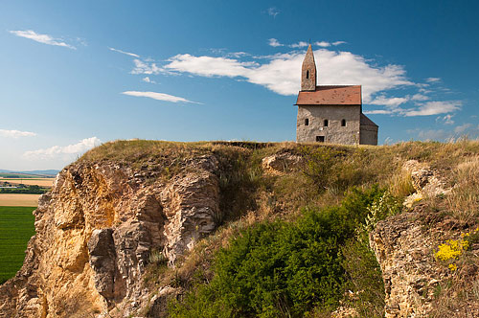
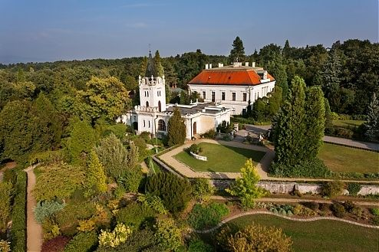
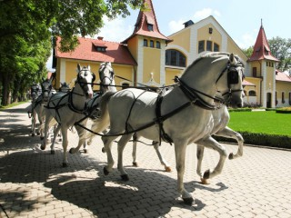
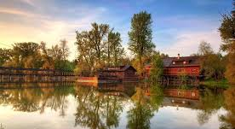
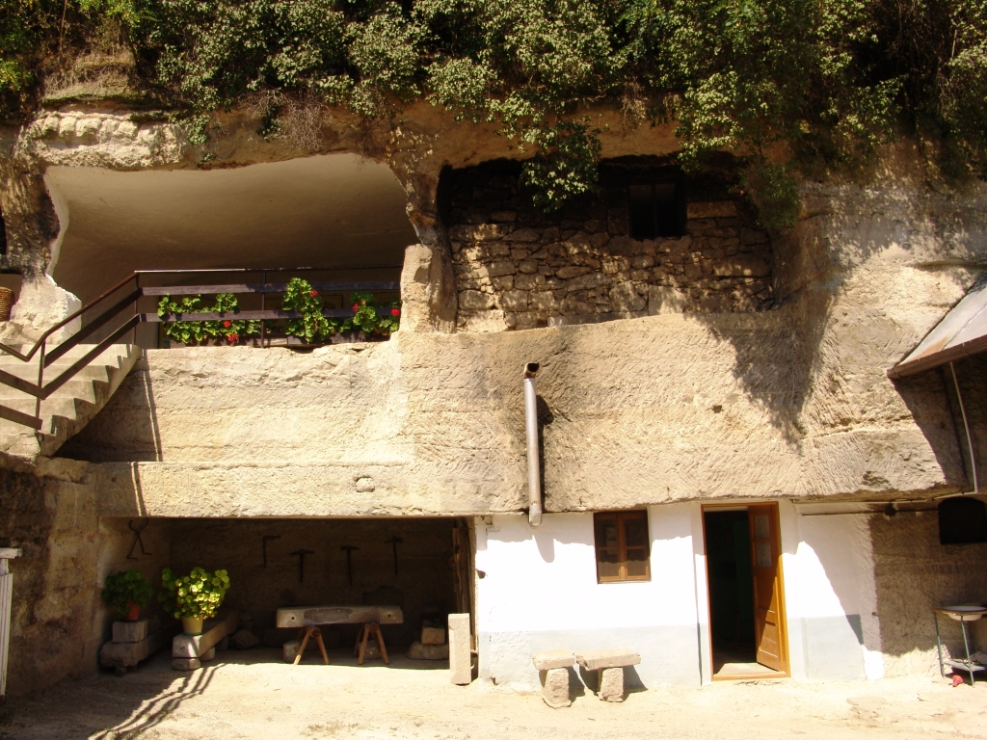
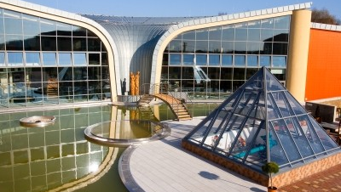
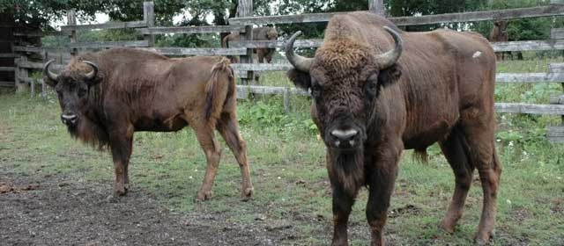
ZAUJÍMAVOSTI
2.
1.
A. Mlyňany
B. Komárno
C. Topoľčianky
D. Hurbanovo
E. Kolárovo
F. Štúrovo
G. Brhlovce
H. Zobor
I. Podhájska
J. Drážovce
3.
5.
4.
6.
7.
8.
10.
9.

